Slide 1
моё первое резюме
Научно-образовательный институт развития профессиональных
компетенций и квалификаций
Департамент образования г. Москвы
«Университетские субботы»
Ольга Николаевна Жильцова
к.э.н., доцент, доцент Департамента менеджмента, главный редактор журнала «Маркетинг и логистика»

Slide 2
Что мы сегодня узнаем?
Кто такой хороший работодатель
Главные качества потенциального сотрудника
Портрет идеального кандидата в глазах работодателя
Что такое резюме
Правила составления резюме. 7 шагов
Резюме. Российский опыт
Вопросы и ответы на собеседовании
Требования к поколению «Y»
Структура презентации на собеседовании

Slide 3
Рекомендуемая литература
Маркетинговые исследования. Теория и практика : учебник для бакалавров / под общ. ред. О.Н. Романенковой. - М.: Издательство Юрайт, 2014. - 315 с.
Дэниэл Пинк. Драйв. Что на самом деле нас мотивирует. – М.: Альпина Паблишер, 2014. – 190 с.
Золотые ступени карьеры. Общероссийский справочник по трудоустройству и карьере / А. Купеческий, М. Бородулина, Л. Лебедева, Ю. Романова, В. Оглоблин, Ю. Блохин, А. Ульянов, З. Цамалашвили. – М.: Купечество, 2006. – 386 с.
А. Кибанов, Ю. Дмитриева. Управление трудоустройством выпускников вузов на рынке труда. – М.: Инфра-М, 2014. – 256 с.

Slide 4
Хороший работодатель!
Три главных качества, обладателей которых российские работодатели ждут на собеседовании с особым нетерпением:
- ответственный
- с опытом работы
- высшим образованием

Slide 5
Портрет идеального кандидата в глазах работодателя (РФ)
Наибольший спрос
Наименьший спрос
Коммуникативен
С активной жизненной позицией
Стрессоустойчивый
Внимательный
Энтузиазм
Чувство юмора

Slide 6
И опыт других стран …
Россия - стрессоустойчивые кандидаты (в 8 раз чаще, чем в других странах)
Канада - ответственные сотрудники
Великобритания – организованные сотрудники
Польша – умение работать в команде и владение компьютером
Франция - ценится динамизм
Канада – востребованы творческие люди с лидерскими качествами
Нидерланды – кандидаты энтузиасты

Slide 7
Методика Дж.Т.О’Доннела
Дж.Т.О’Доннел - основатель и управляющий сайтов Careerealism.com и CareerHMO.com, посвященных поиску и подбору персонала.
Методика для работодателей
из 4-х шагов:

Slide 8
Шаг 1.
Не публикуйте описание вакансии
Опишите проблему, которую предстоит решать соискателю
*Многие работодатели ищут кандидатов среди знакомых, в клубах по интересам, в соц. сетях
Подробно, детально следует описать проблему, которая требует немедленного решения
Необходимо пояснить, почему эта проблема является головной болью компании
В подробностях, рассказать, зачем существует ваша компания
Какие проблемы клиентов она решает

Slide 9
Шаг 2.
Кандидат должен максимально подробно ответить на три вопроса:
*Полезно ответить для себя самому кандидату
Что знает о бизнесе работодателя и индустрии в целом
Как пришёл к тому, почему то, что работодатель делает – важно для клиентов
Какой аспект бизнеса кандидату наиболее интересен и почему

Slide 10
Шаг 3.
Соискатель должен указать профиль в LinkedIn, Twitter или любых других онлайн-ресурсах, которые помогут узнать больше о кандидате
* Самые популярные в России facebook и LinkedIn
Для понимания профиля кандидата и ответов на три выше поставленных вопроса
Профили в соцсетях и никаких резюме

Slide 11
Шаг 4.
Для связи с соискателями давать адрес электронной почты, чтобы отклики шли лично в руки интервьюеру
*Учитесь культуре письма!
Установить срок в определенный период времени
Распространить клич по доступным социальным каналам
Ждать нужного человека

Slide 12
Почему данный подход работает?
Кому лень разбираться в специфике отрасли и деятельности компании, отпадают сразу
Кандидаты, которые пришлют резюме со стандартным текстовым сопровождением, отпадают сразу, – значит, они просто не читали, что именно вы просите сделать
Установленный дедлайн придаст ускорение тем, кому действительно интересно работать, незаинтересованные не сочтут нужным торопиться
Просьба описать область деятельности компании и индустрию позволяет оценить манеру изложения и способность осуществлять коммуникацию
Просьба указать профили в соцсетях дает возможность узнать о кандидате ту информацию, которую он хочет чтобы увидели
Это сделает более продуктивным первое очное собеседование – у вас будет что обсудить.

Slide 13
Что такое резюме?
Резюме – это настоящий документ, поэтому он должен быть составлен аккуратно, педантично, по всем правилам.
Резюме – это самопрезентация в письменной форме ваших профессиональных навыков, достижений и личных качеств, которые вы планируете успешно реализовать на будущем месте работы с целью получения компенсации за них.
Опытный рекрутер определит полезность документа за 2 минуты.
Итог хорошего резюме – приглашение на очное собеседование.

Slide 14
Правила составления резюме. 7 шагов
1. Строгое соответствие вакансии
2. Деловой стиль
В начале резюме укажите интересующую вас должность.
Если вам интересны несколько позиций, составьте отдельное резюме на каждую из них.
Шапка резюме — это «паспорт кандидата», изучая его работодатель составляет мнение о соискателе
Укажите полное имя и дату рождения.
Контактные данные –телефон (моб., дом.), email

Slide 15
Правила составления резюме
3. Адекватный размер зарплаты
4. Образование
«Ожидаемый уровень дохода» - указать «по договорённости» , т.к. это расширяет круг поиска работы. Вам нужны навыки, рост, опыт или высокая зарплата?
Работодатели готовы вкладывать силы и время в обучение молодых специалистов (финансовая инвестиция).
Если есть опыт работы, то указать ценовой диапазон.
Вуз имеет значение.
Укажите полное название вуза, год, факультет, специальность.
Достижения максимально подробно, например, красный диплом.
Курсы и тренинги — опишите их в разделе «Доп. образование».

Slide 16
Правила составления резюме
5. Акцент на практические навыки
6. Дополнительные знания
и навыки
А если опыта нет? Навыков нет? Тогда:
Готовность учиться, желание работать, преданность организации и др.
Иногда отсутствие опыта ваше достоинство.
Учебная практика и стажировки были? Укажите дату начала и окончания, название организации, полученные навыки и знания, обязанности, достигнутые результаты.
Непрофильный опыт работы — вы трудились промоутером или курьером? Любой опыт работы означает, что вам знакомо понятие трудовой дисциплины, ответственности, умение работать в коллективе, выполнять распоряжения руководителя.
Иностранные языки.
Перечислите основные программы, с которыми вы умеете работать (1С, Excel, Adobe Photoshop, Adobe Photoshop, CorelDraw, Html, языки программирования).

Slide 17
Правила составления резюме
7. Личные сведения: понравиться работодателю
Проверка
Ключевые навыки —составления деловых писем, прямых продаж, переговоров, даже если в теории вам знакомы.
Участие в конкурсах и олимпиадах - победа в шахматном турнире.
Личные качества —быстрая обучаемость, ответственное отношение к работе, коммуникабельность, инициативность, целеустремленность и пр. (3-4 качества достаточно).
Фотография – деловой стиль.
Грамотность и без жаргона
Лаконичность.
Объем – 1 стр. А4, Word
Приложения / сопроводительное письмо.
Отсутствие излишеств: яркого фона, узоров, подчеркиваний.

Slide 18
Если работодатель – зарубежная компания, то резюме на русском и английском языках.

Slide 19
Рекомендации
Рекомендация – письмо прикладывается к резюме.
Рекомендатели – указываете телефоны с именем, должностью, названием компании рекомендателя.

Slide 20
Резюме. Российский опыт
Структура, содержание и размеры резюме говорят много о человеке, можно рисовать его портрет до знакомства
«Портрет идеального кандидата» может меняться. Например, изменение структуры компании влечет изменение корпоративной культуры, а значит смену команды
В 2016 г. во всех новых вакансиях появилось требование знания английского языка и опыт работы в зарубежных структурах
Отличное образование ведущего вуза (желательно не одно)
Опыт работы по профилю не менее 3-5 лет и стабильность (смена работы не чаще 1 раза в 3 года)
Презентабельная внешность
Отличные коммуникативные навыки
Адекватные финансовые ожидания
Открытость и позитив

Slide 21
Вопросы и ответы на собеседовании
Что вы можете рассказать о себе?
Чем привлекла вас именно эта компания?
Как вы решали конфликты внутри своего коллектива на прежнем месте работы?
Какую зарплату вы хотели бы получать?
Почему вы ушли с прежнего места работы?

Slide 22
Пример: почему Вы ушли с прежнего места работы?
Мне было сложно справляться с постоянным потоком работы, сроки по которой были ничтожно малы и нереальны к исполнению. Я не боюсь больших объемов, мне нравится находится в потоке дел, но подходить к вопросу временного ее исполнения нужно разумно.

Slide 23
Ситуации с нестандартным пониманием идеального кандидата
В одну из российских компаний искали HR–директора с основным требованием - презентабельная внешность, за что закрывали глаза на незнание английского и не очень глубокий профессионализм
Один из системных интеграторов ключевым параметром идеального кандидата определил средний балл в дипломе не менее 4,5. За красный диплом кандидата руководитель компании «прощал» незнание некоторых технических аспектов работы
Репутация всегда идет впереди вас!

Slide 24
Требования к поколению «Y»
Высокая мотивация работать в компании
Кандидат должен активно демонстрировать высокую мотивацию на собеседовании
Объяснить, почему именно эта компания и позиция ему интересны
Должен разделять ценности компании
Профессиональные планы развития кандидата должны соответствовать возможностям и планам развития компании
Ожидание от кандидата ответственного поиска работы
Ожидание пунктуальности - ценит свое время и тех людей, с кем работает
Открытый и доброжелательный
Коммуникативный
Опрятный и аккуратный внешний вид

Slide 25
Стучите и вам откроют!
Не бойтесь искать работу

Slide 26
Подитог. Идеальный кандидат
1) имеет представление о компании
2) дресс-код
3) лексика и презентация соответствует этике делового общения (структурированная речь без слов паразитов)
4) мотивация потенциального сотрудника (что вас привлекло в предложении)
5) какие возможности и задачи для вас наиболее интересны
6) предложить список решения проблем

Slide 27
Структура презентации на собеседовании
Самонастройка
Кто эти люди?
Когда?
Цель
Как выступать? (креативное решение)
План презентации из 7 пунктов
«Прогон» - Коррекция – «Прогон» - генеральная репетиция (с видеокамерой)
Отдых (высыпаемся)
Оптимальное выступление 6 минут по Рону Хоффу

Slide 28
Невербальное общение
Общение по телефону
Первое впечатление самое важное, другого шанса не будет
Внешний вид с ориентиром на компанию (Яндекс или Финуниверситет)
Общение жестами
Испытание на «прочность» (рукопожатие, предложение выбрать самостоятельно место, показ предприятия для проверки вашего поведения с коллективом и т.д.)

Slide 29
Типичные ошибки соискателей на собеседовании
опоздание
неопрятный внешний вид
сопровождение (никаких жен, мужей, подруг)
неуверенное поведение
разговор по мобильному телефону
многословие
вопросы о деньгах
высокомерие и самоуверенность
ложь
лишняя откровенность
реакция раздражения на задаваемые вопросы
критика сотрудников или начальников
отсутствие обратной связи (позвоните в указанное время самостоятельно и узнайте итоги)

Slide 30
Как отличить порядочного работодателя от мошенника?
Читаем внимательно: работа в офисе 4 час./день 3 раза/неделю. Зарплата 200 000 руб. Требования: возраст 18—80, образование не имеет значения
Составляем «досье» - старые новости на сайте свидетельствуют о стагнации. Отсутствие страницы «контакты» должно насторожить
Звонок рекрутеру - не озвучивают название компании, убеждая, что фирма новая и очень перспективная
Правило — никому не платить. Оплата с работодателей
Собеседование - оцените помещение, есть ли сотрудники, компьютеры, насколько обжитым
оно выглядит

Slide 31
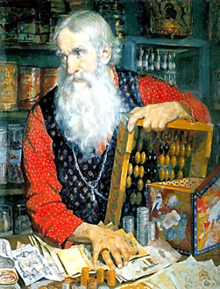
Добрые советы
Настройтесь на позитив
Помните, что собеседники не настроены враждебно
Не говорите о планах существенно изменить свою жизнь (переезд в другой город, свадьба, беременность)
Не говорите обо всех неудачах и промахах на работе
Не говорите плохо о прежнем работодателе (учитесь гордиться вашими прежними местами работы или не идите туда на работу)
Не говорите про деньги в первую очередь
Не рассказывайте о всех своих хобби (варка мыла, отдых с друзьями, поездки, бои без правил, азартные игры, политическая деятельность…)
Про театр – можно!
*Борис Кустодиев, «Купец», 1918 год

Slide 32
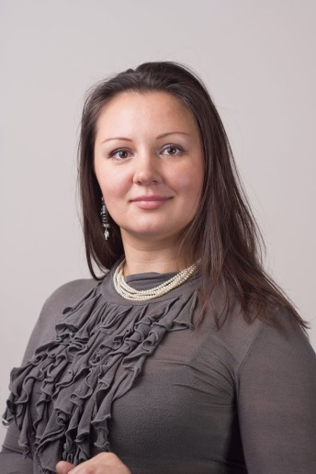
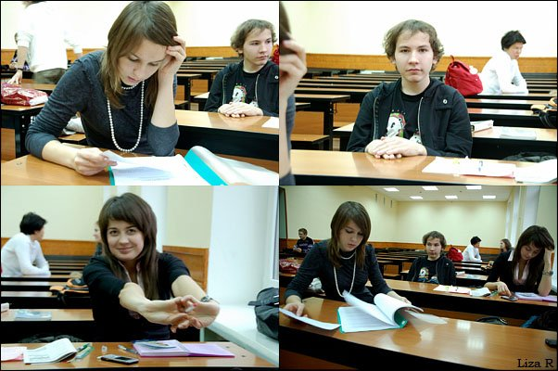
Благодарим за внимание!
Ольга Николаевна Жильцова
editor@marklog.ru
marklog.ru
ЖЖ: Влюбляю в науку

